Slide 1
1ª
parte
1-11
A tentação
de Jesus
2ª
parte
12-25
Jesus na Galileia;
Os primeiros discípulos

Slide 2
Mateus 4.1,2
A seguir, Jesus foi levado pelo Espírito ao deserto, para ser tentado pelo diabo. E, depois de jejuar quarenta dias e quarenta noites, teve fome.

Slide 3
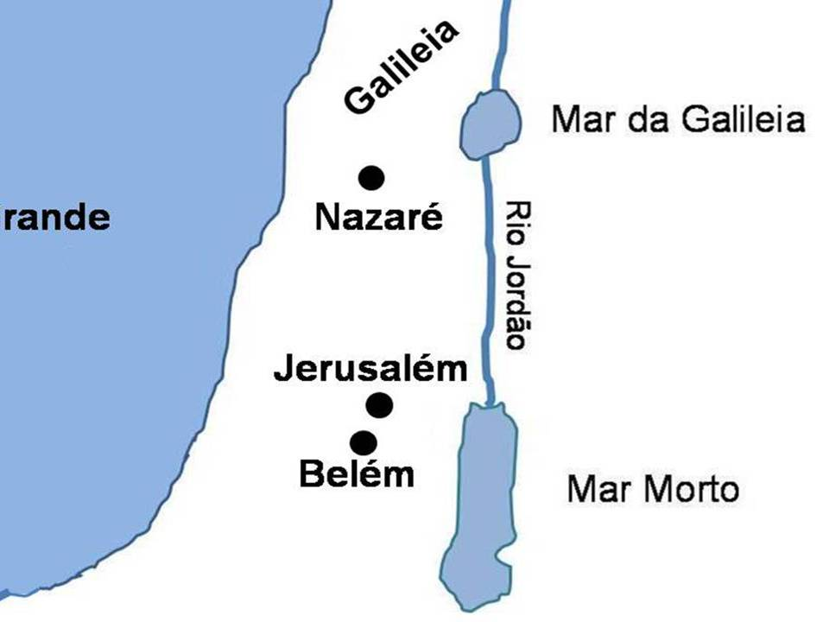
Cafarnaum
Mar
Grande
Qumram

Slide 4
Mateus 4.3
Então o tentador, aproximando-se, disse a Jesus: — Se você é o Filho de Deus, mande que estas pedras se transformem em pães.

Slide 5
Mateus 4.4
Jesus, porém, respondeu:
— Está escrito: "O ser humano não viverá só de pão, mas de toda palavra que procede da boca de Deus."

Slide 6
Deuteronômio 8.3 Pb
... para que vocês compreendessem que o ser humano não viverá só de pão, mas de tudo o que procede da boca do Senhor .

Slide 7
Mateus 4.5,6
Então o diabo levou Jesus à Cidade Santa, colocou-o sobre o pináculo do templo e disse: — Se você é o Filho de Deus, jogue-se daqui, porque está escrito: "Aos seus anjos ele dará ordens a seu respeito. E eles o sustentarão nas suas mãos, para que você não tropece em alguma pedra."

Slide 8
Salmos 91.11,12
Porque aos seus anjos ele dará ordens a seu respeito, para que guardem você em todos os seus caminhos. Eles o sustentarão nas suas mãos, para que você não tropece em alguma pedra.

Slide 9
Mateus 4.7
Jesus respondeu: — Também está escrito: "Não ponha à prova o Senhor, seu Deus."

Slide 10
Deuteronômio 6.16
— Não ponham à prova o Senhor , seu Deus, como o fizeram em Massá.

Slide 11
Mateus 4.8,9
O diabo ainda levou Jesus a um monte muito alto, mostrou-lhe todos os reinos do mundo e a glória deles e disse: — Tudo isso lhe darei se, prostrado, você me adorar.

Slide 12
1 João 5.19
Sabemos que somos de Deus e que o mundo inteiro jaz no Maligno.

Slide 13
João 15.5
— Eu sou a videira, vocês são os ramos. Quem permanece em mim, e eu, nele, esse dá muito fruto; porque sem mim vocês não podem fazer nada.

Slide 14
Mateus 4.10
Então Jesus lhe ordenou:
— Vá embora, Satanás, porque está escrito: "Adore o Senhor, seu Deus, e preste culto somente a ele."

Slide 15
Deuteronômio 6.13
Temam o Senhor , seu Deus, sirvam a ele e jurem somente pelo nome dele.

Slide 16
Mateus 4.11
Com isto, o diabo deixou Jesus, e eis que vieram anjos e o serviram.

Slide 17
1ª
parte
1-11
A tentação
de Jesus
2ª
parte
12-25
Jesus na Galileia;
Os primeiros discípulos

Slide 18
Mateus 4.12-16
Ao ouvir que João tinha sido preso, Jesus voltou para a Galileia. E, deixando Nazaré, foi morar em Cafarnaum, situada à beira-mar, na região de Zebulom e Naftali. Isso aconteceu para se cumprir o que tinha sido dito por meio do profeta Isaías:

Slide 19
"Terra de Zebulom, terra de Naftali, caminho do mar, além do Jordão, Galileia dos gentios! O povo que vivia em trevas viu grande luz, e aos que viviam na região e sombra da morte resplandeceu-lhes a luz."

Slide 20
Isaías 9.1,2
Mas para a terra que estava aflita não continuará a escuridão. Deus, nos primeiros tempos, tornou desprezível a terra de Zebulom e a terra de Naftali, mas, nos últimos tempos, tornará glorioso o caminho do mar, além do Jordão, Galileia dos gentios. O povo que andava em trevas viu grande luz, e aos que viviam na região da sombra da morte resplandeceu-lhes a luz.

Slide 21
Cafarnaum
Mar
Grande
Qumram

Slide 22
Mateus 4.17
Daí em diante Jesus começou a pregar e a dizer:
— Arrependam-se, porque está próximo o Reino dos Céus.

Slide 23
2 Coríntios 5.20
Portanto, somos embaixadores em nome de Cristo, como se Deus exortasse por meio de nós. Em nome de Cristo, pois, pedimos que vocês se reconciliem com Deus.

Slide 24
Mateus 4.18-20
Caminhando junto ao mar da Galileia, Jesus viu dois irmãos, Simão, chamado Pedro, e André. Eles lançavam as redes ao mar, porque eram pescadores. Jesus lhes disse: — Venham comigo, e eu os farei pescadores de gente. Então eles deixaram imediatamente as redes e o seguiram.

Slide 25
Mateus 4.21,22
Pouco mais adiante, Jesus viu outros dois irmãos, Tiago, filho de Zebedeu, e João, o irmão dele. Eles estavam no barco em companhia de seu pai, consertando as redes; e Jesus os chamou. Então eles, no mesmo instante, deixaram o barco e seu pai e seguiram Jesus.

Slide 26
Mateus 4.23-25
Jesus percorria toda a Galileia, ensinando nas sinagogas, pregando o evangelho do Reino e curando todo tipo de doenças e enfermidades entre o povo. E a sua fama correu por toda a Síria. Trouxeram-lhe, então, todos os doentes, acometidos de várias enfermidades e tormentos:

Slide 27
endemoniados, epilépticos e paralíticos. E ele os curou. E da Galileia, de Decápolis, de Jerusalém, da Judeia e do outro lado do Jordão numerosas multidões o seguiam.

Slide 28
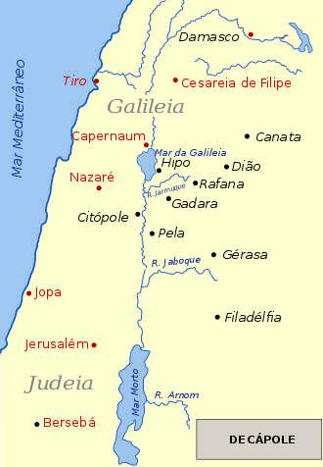

Slide 29
AD – Anno Domini
Ano do SENHOR
30 d.C. Batismo de Jesus

